Slide 1
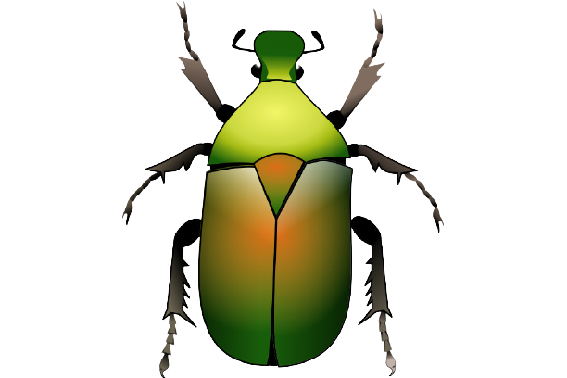

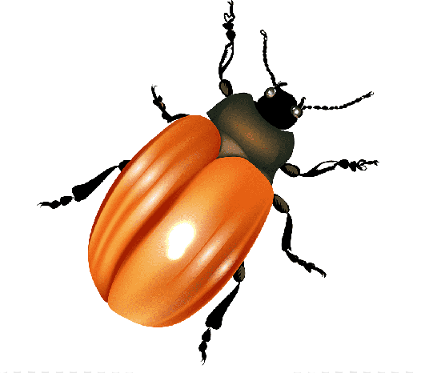

Тема: «Жуки»
МБДОУ д/с № 5 «Родничок»
комбинированного вида с. Сарыг-Сеп
Дистанционное обучение
Средняя группа
Выполнила воспитатель: Оюн А.В

Slide 2
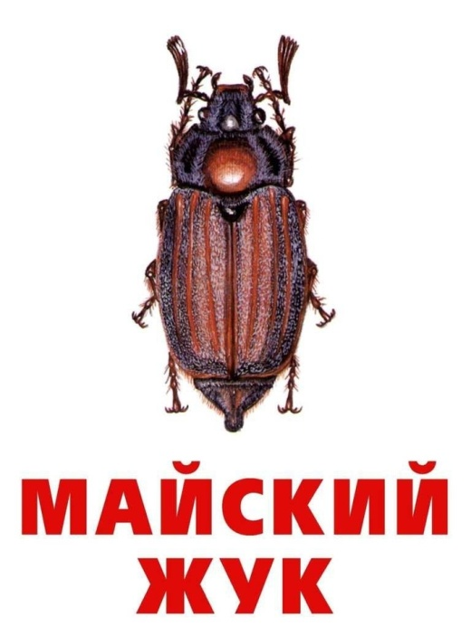
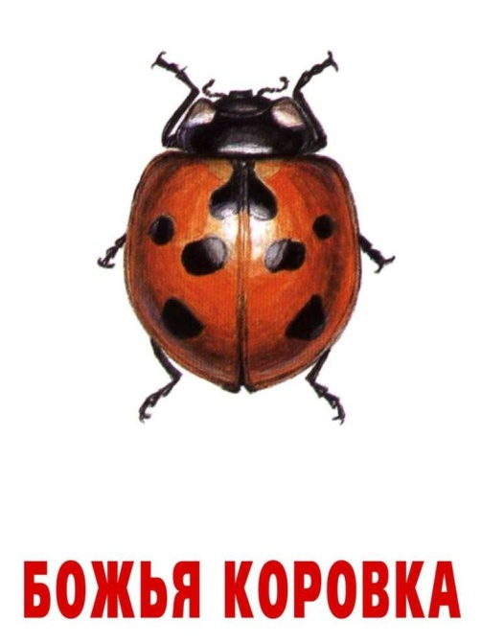
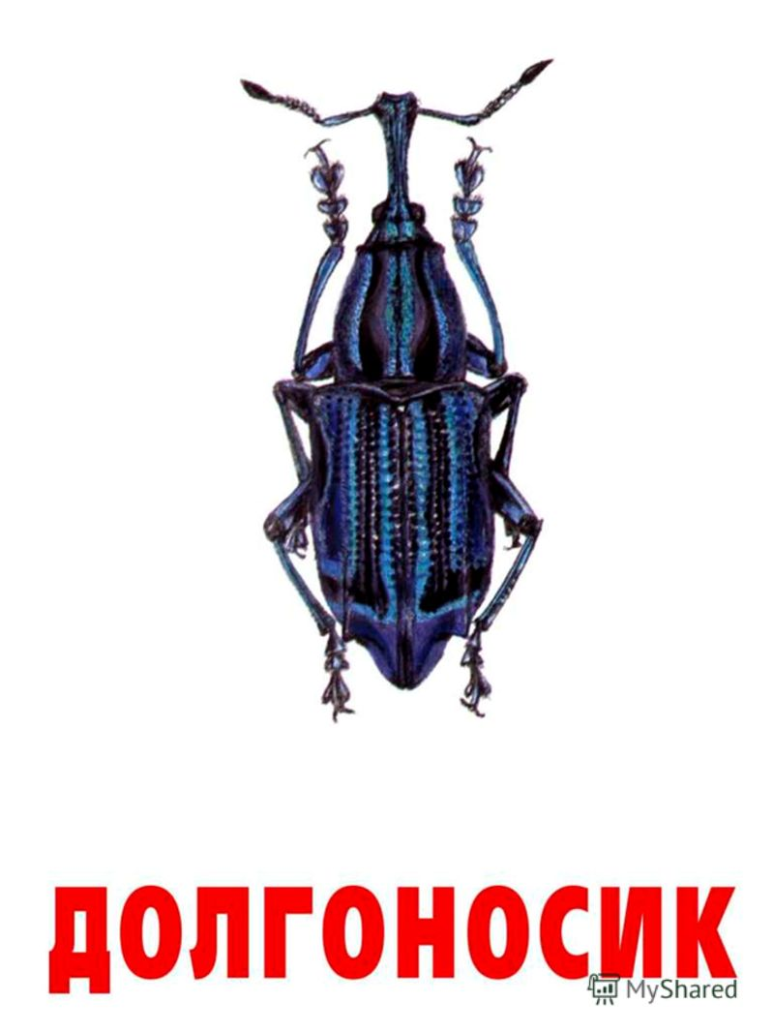

«Жуки»

Slide 3
Развитие речи: «Жуки»
Ребенок составляет описание жука:
1. Жук какой?
2. Что есть у жука?
3. Зачем жуку панцирь?
4. Что умеет делать жук?
5. Чем питаются жуки?

Slide 4






ФЭМП
Дидактическая игра «Один -пять»
(называть ребенку в единственном числе, а ребенок отвечает в числе пяти.)
Например: Один комар – пять комаров.
Одна оса – пять …..
Одна пчела – пять ……
Один кузнечик – пять ……
Одна муха – пять ……...
Одна бабочка – пять ……

Slide 5
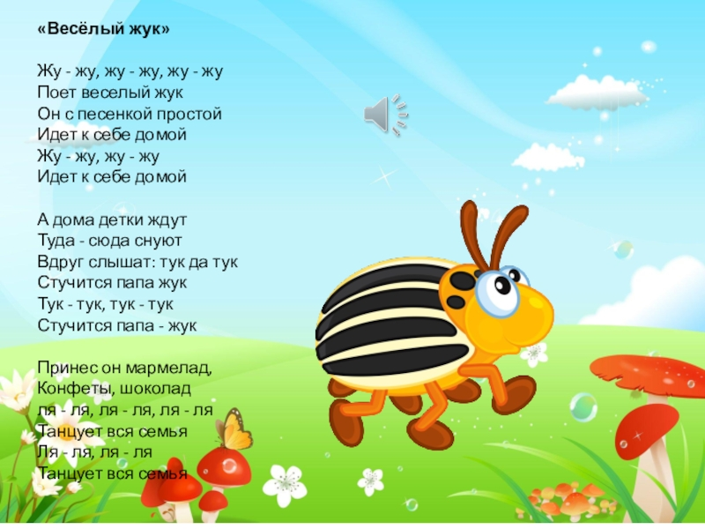
Музыка

Slide 6
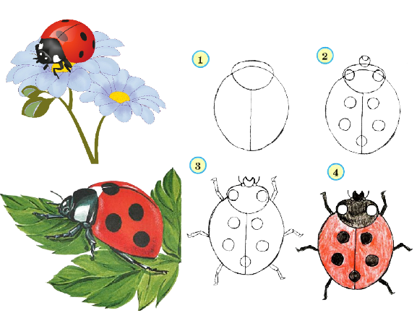
Рисование

Slide 7


Уважаемые родители!
Во время деятельности с ребенком, сделайте пожалуйста фотографии. Отправить фотографии можно в группу вайбер или лично воспитателю.

